Slide 1

تولید راهنماهای کاری و دستورالعملهای اجرایی در بیمارستانها
بنام او كه آگاه بر هر نهان است و دانا بر هر حقيقت
دانشگاه علوم پزشكي كرمان
علي اكبر حقدوست، اپيدميولوژيست

Slide 2
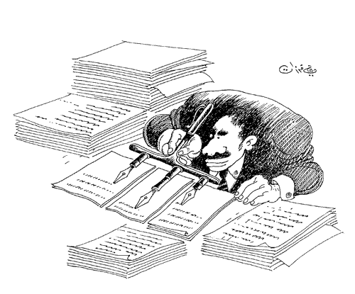
راهنمای کاری و تفاوت آن با دستورالعمل؟
راهنمای کاری الزام آور نیست
در حالی که
دستورالعمل الزام آور است.

Slide 3

چرا به راهنمای کاری و دستورالعمل نیاز است
برای استانداردسازی؟
برای ارزیابی؟
برای آموزش؟
برای مدیریت بهتر منابع؟
برای بیکار نبود ☺

Slide 4
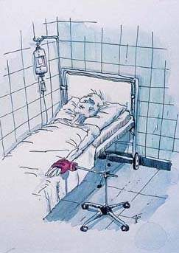
انواع راهنماها و دستورالعملها
پرسنل درمانی
پرسنل اداری
همراهان
بیماران
اقدامات جاری
اقدامات اورژانس
شرایط خاص
شرایط عادی
چه باید بکنند
چگونه باید کمک نمایند
چگونه تقاضای کمک نمایند
از چه کسی باید کمک بخواهند

Slide 5

از کجا باید شروع کرد؟
  انتخاب عنوان مناسب
  تحلیل دقیق فرآیند کاری
  جمع آوری مستندات دقیق
  تنظیم الگوی کاری در قالب نمودار و فلوچارت
  تنظیم متن
  اعتبارسنجی
  نهایی نمودن و اجرایی کردن

Slide 6

انتخاب عنوان مناسب
کاربردی باشد
ضروری باشد
قابل پیاده سازی باشد
مشخص و دقیق باشد

Slide 7

یک تمرین
لطفا با دو دقیقه فکر نمایید و یک عنوان مناسب برای یک راهنما انتخاب نمایید.
موضوع انتخابی خود را با نفر پهلویی خود در میان گذاشته و با هم بحث کنید.

Slide 8
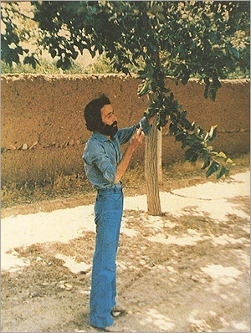
شعری از سهراب سپهری
چشم ها را بايد شست، جور ديگر بايد ديد.
واژه ها را بايد شست.
واژه بايد خود باد، واژه بايد خود باران باشد.
چترها را بايد بست.
زير باران بايد رفت.
فكر را، خاطره را، زير باران بايد برد.

Slide 9
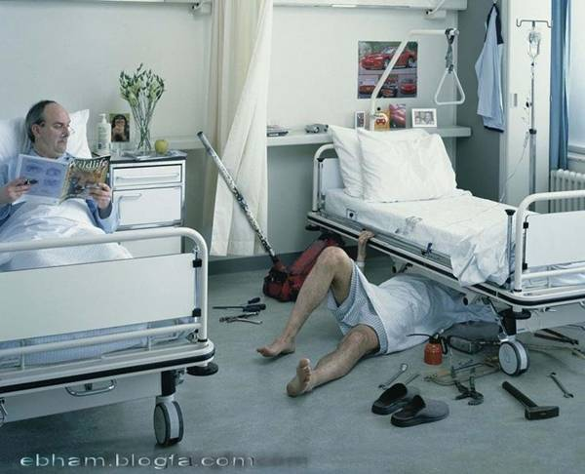
عنوانها باید خلاقانه انتخاب شوند؟!

Slide 10
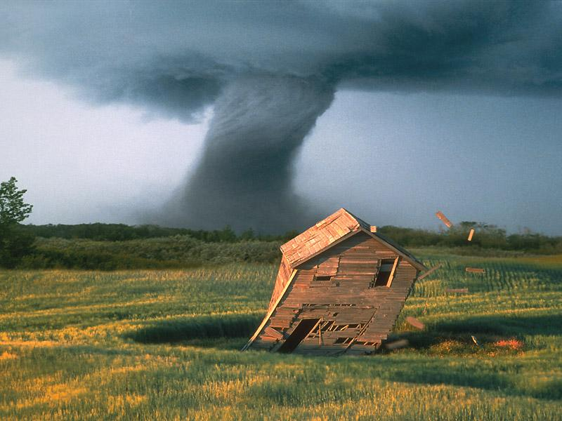
تحلیل وضعیت
خوب ببنیم
خوب سوال کنیم
خوب بشنویم
خوب تحلیل کنیم

Slide 11

بررسی مستندات
مستندات مکتوب
مستندات غیر مکتوب
الگو برداری از سایر بیمارستانها

Slide 12

طراحی فلوچارت و نمودار کاری
بایست مراحل کار را دقیق و در قالب یک نمودار و فلوچارت خلاصه نمود.
حتماً از الگوهای موجود استفاده نمایید لازم نیست چرخ را از اول اختراع کنید

Slide 13
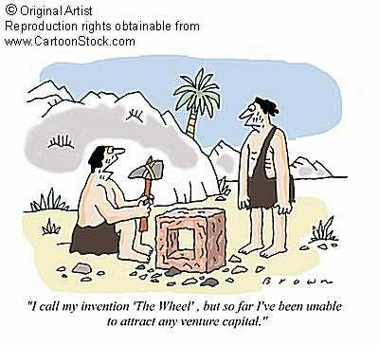
نوشتن متن
متنی روان و آسان
معمولا به صورت شماره گذاری شده
در صورت نیاز اضافه نمودن شکل و تصویر
پرهیز از مطول نمودن بی مورد
اشاره به موارد خاص و ویژه

Slide 14
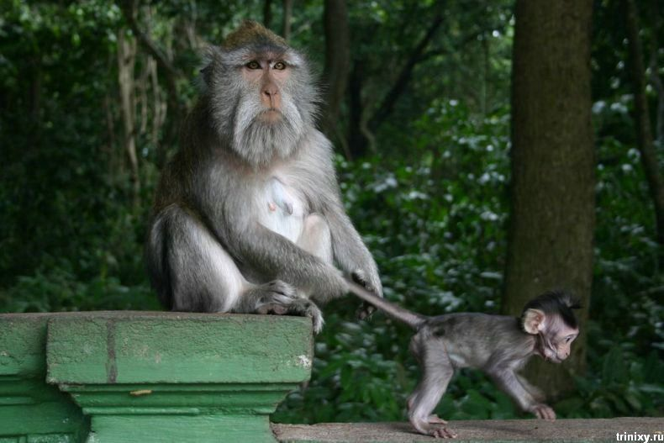
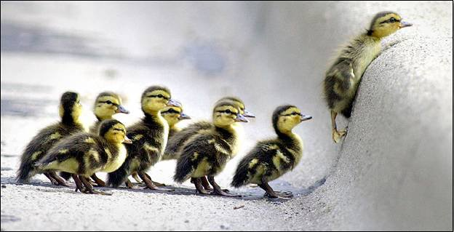
اعتبارسنجی
سوال از افراد خبره
پیاده سازی آزمایشی

Slide 15

نهایی نمودن متن و اجرایی کردن
باید اشکالات دیده شده را اصلاح کرد
همه ذی نفعان را وارد کرد
  مدیران
  افرادی که باید از راهنماها استفاده کنند
  افرادی که موضوع راهنماها هستند
آموزش، به روز رسانی، انتشار و پایش و ارزیابی

Slide 16
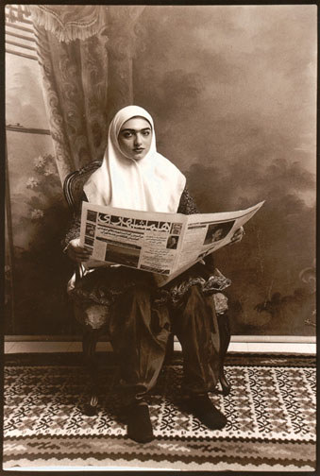
موانع پیاده سازی
سنتها و عادات
تک رویها
مهجور بودن
نبود نظارت
عدم اعتقاد مدیریت
بازخواستهای بی جا
و ......

Slide 17
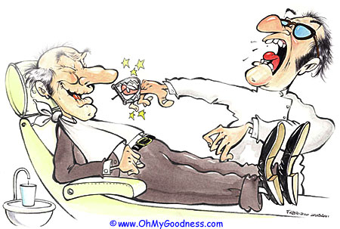
پیروز باشید

